Slide 1
HCS-Studio
伺服调试软件2.00版介绍

Slide 2
产品设计背景
近年来，由于数控技术的迅速发展，伺服系统的作用于要求越显突出，交流伺服的应用也越来越为广泛。随着国家对制造装备及其技术改造工作的重视，随着全数字式交流永磁伺服系统的性能价格比逐步提高，应该范围也越来越广泛，未来的伺服将会占据机械领域一个重要角色。公司也将目标指向伺服系统，用来扩大公司产品的市场占有率和影响力。
基于以上情况 ，
我们设计了本软件。

Slide 3
产品主要功能
一、参数
二、状态监视
三、试运转
二、功能支持
四、示波器
可用于公司X3T伺服驱动器调试。
可用于公司X3E伺服驱动器调试。
五、伺服诊所
六、增益调整
七、内核管理

Slide 4
软件特点
稳定
便捷
软件的整体运行更加稳定。
软件的新界面，操作使用更加方便。
实用
更新
软件可用于现在公司市场发行的X3T和X3E伺服驱动器进行调试。
软件可通过在线更新，公司网站，网盘多途径更新。

Slide 5
流程图
开始
启动HCS-Studio
新建伺服连接
通信设置
参数设置
状态监视
示波器
试运转
伺服诊所
增益调整
内核管理
连接设定
读取参数
查看状态
设定触发条件
伺服开启
读取当前错误
模式选择
显示内核数据
修改参数
读取波形
干涉检查 JOG
读取警告
刚性设定
参数设定
显示波形
试运转操作
读取错误历史
开始测定
EEP写入
保存波形
伺服关闭
读取不运转原因
显示测定数据
引脚设定
读取伺服寿命

Slide 6
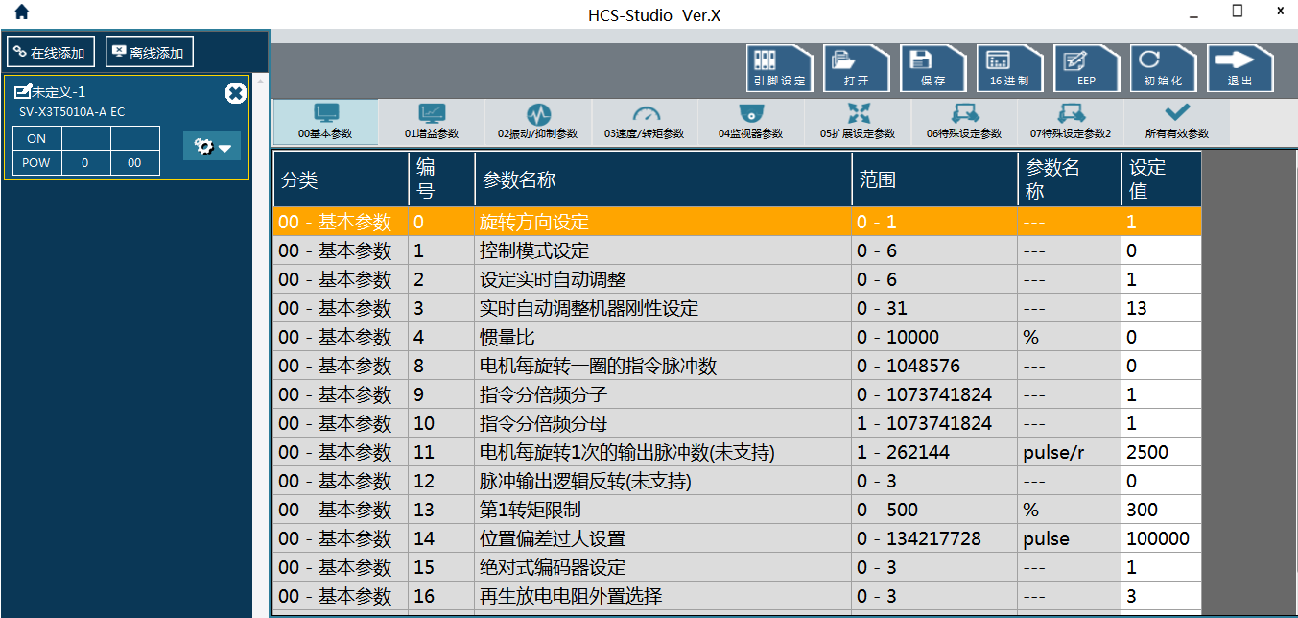
软件界面
读取伺服驱动器中的参数，设定参数到伺服驱动器中 。

Slide 7
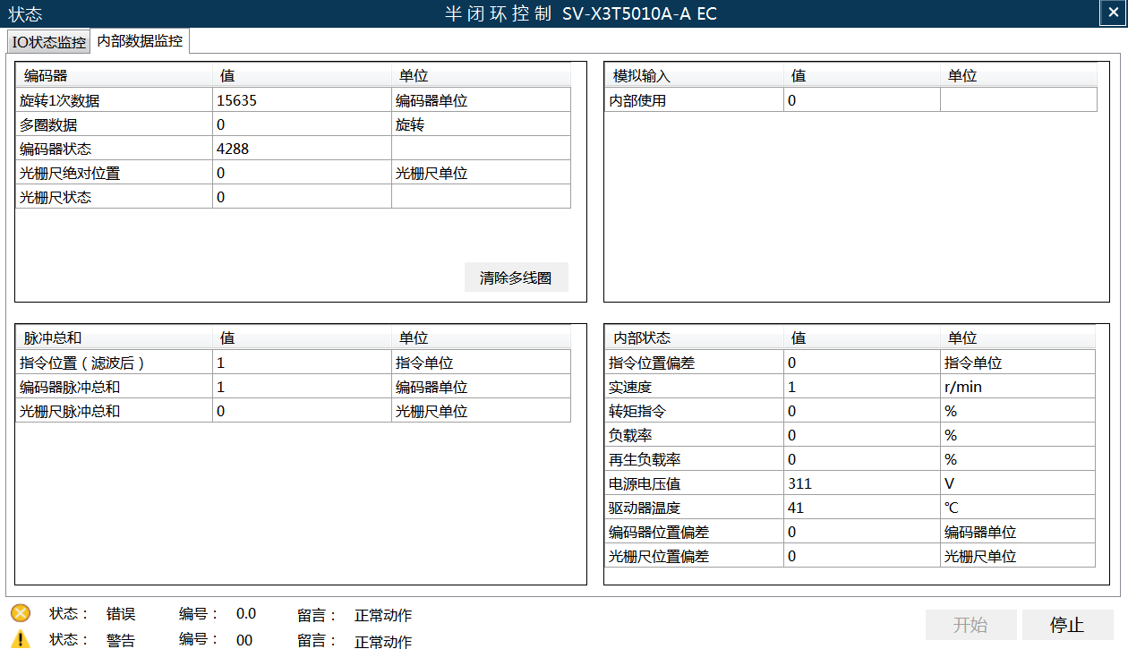
软件界面
查看伺服驱动器的运行，输入输出状态 。。

Slide 8
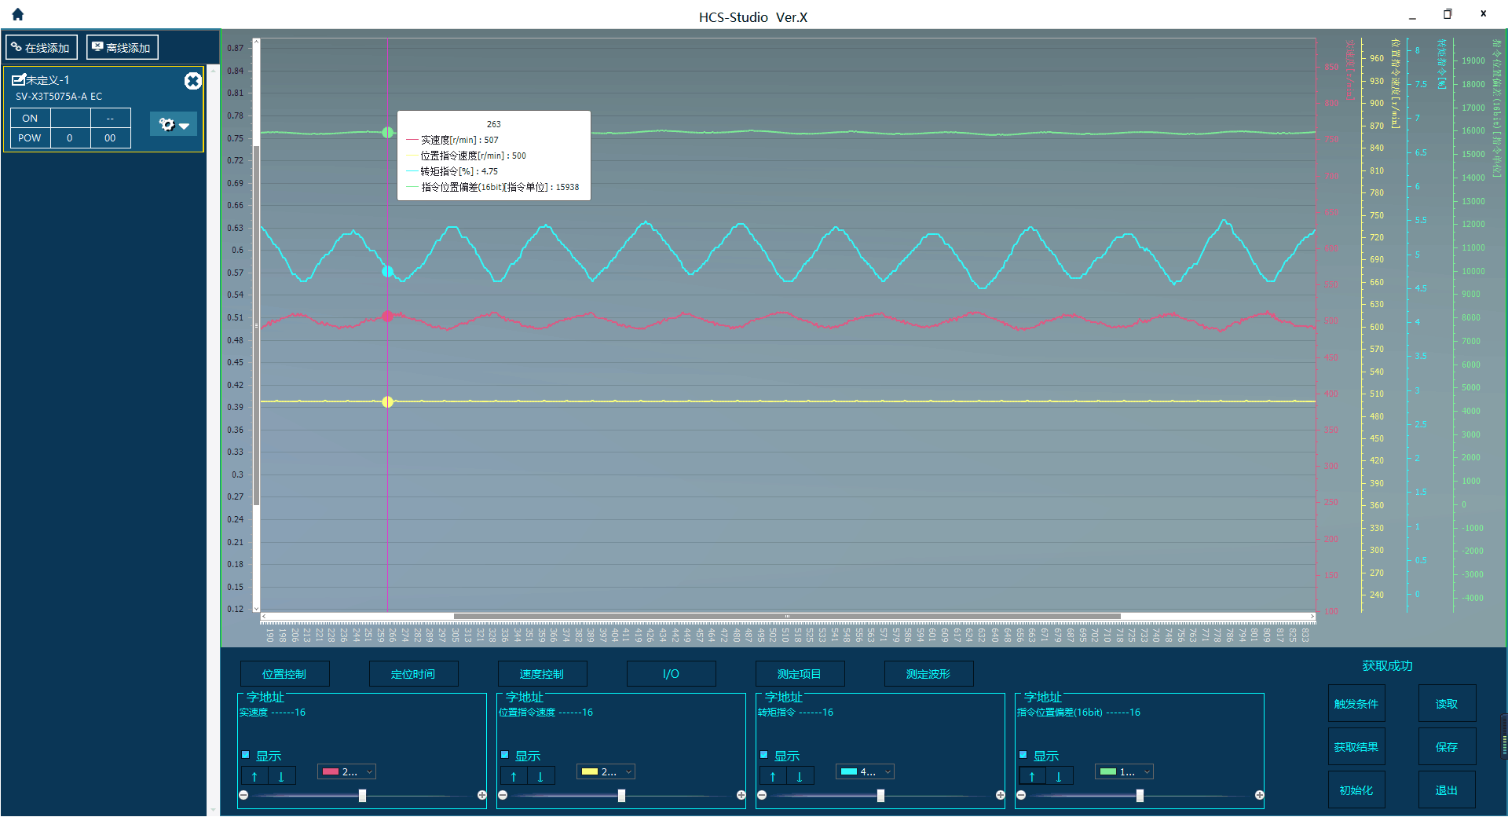
软件界面
读取伺服驱动器中的数据，并以波形图的形式显示 。

Slide 9
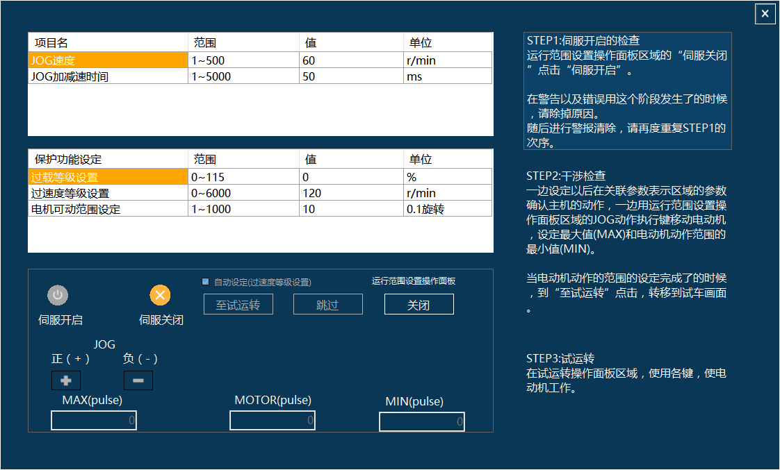
软件界面
伺服驱动器的试运转功能 。。

Slide 10
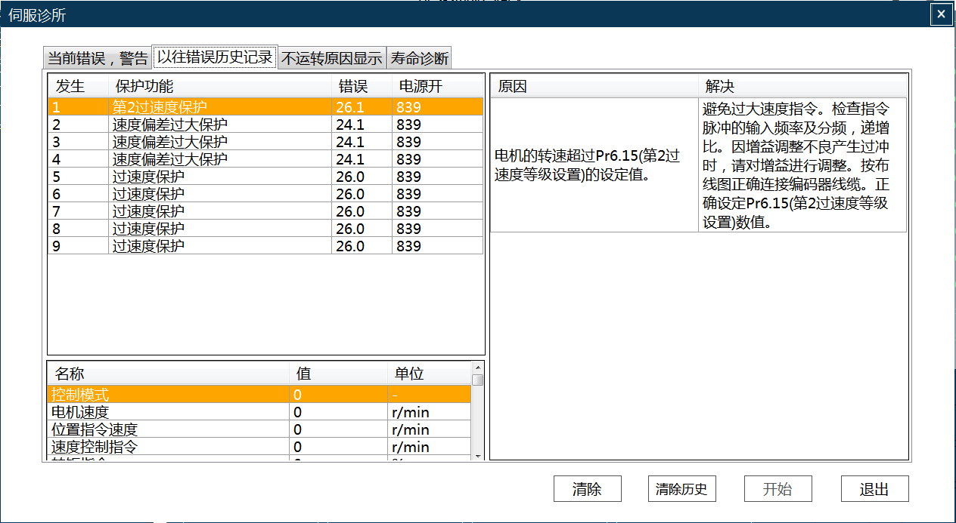
软件界面
查看伺服驱动器错误、警告、不运转原因、使用寿命 。

Slide 11
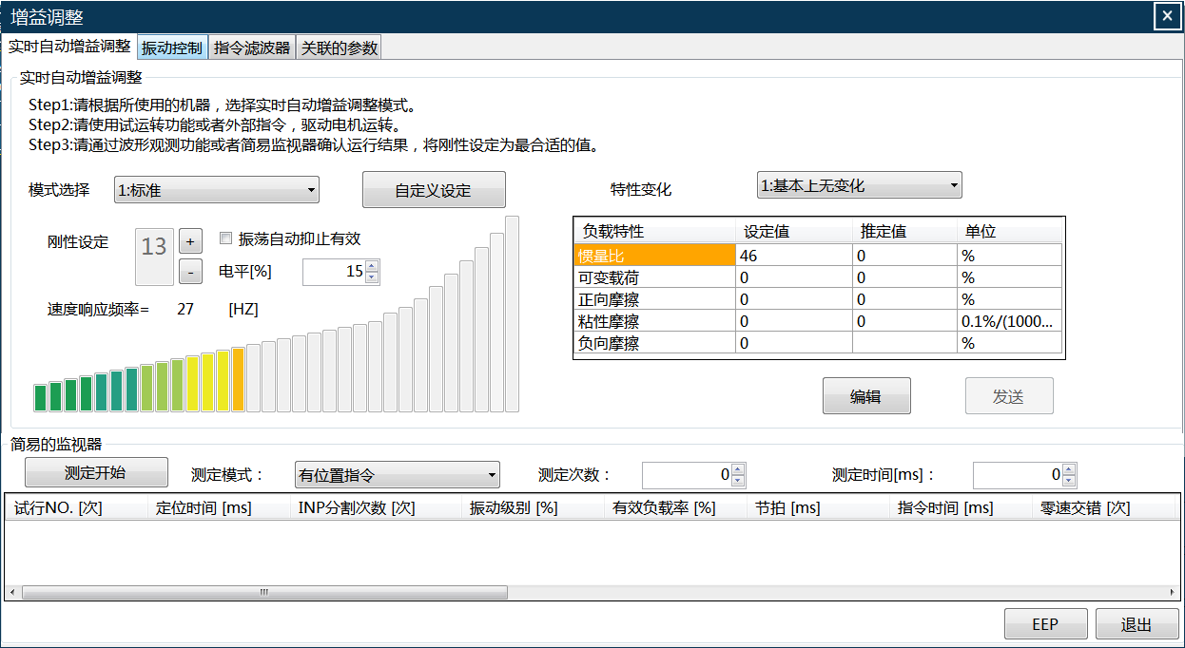
软件界面
对伺服驱动进行实现增益调整 。

Slide 12
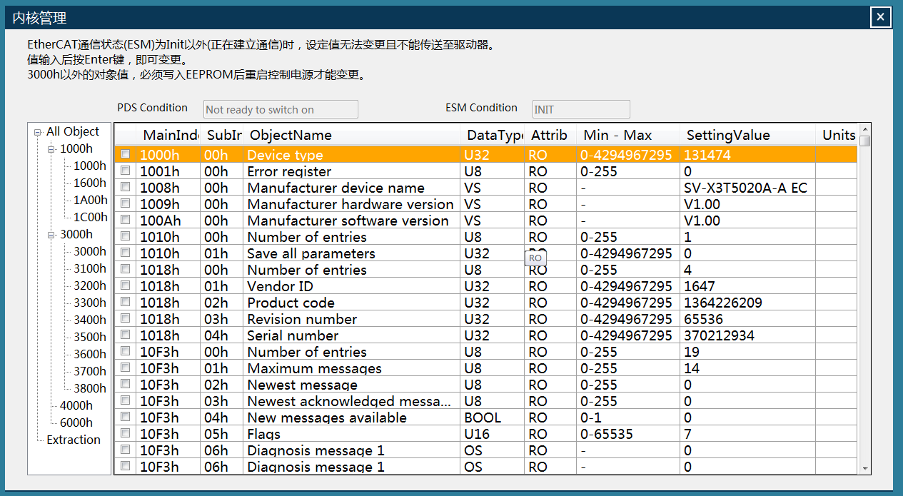
软件界面
内核管理界面。

Slide 13
THANKS!

